Slide 1
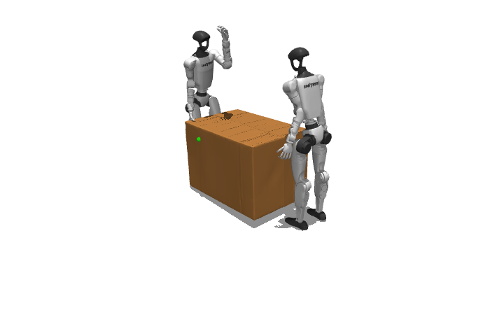
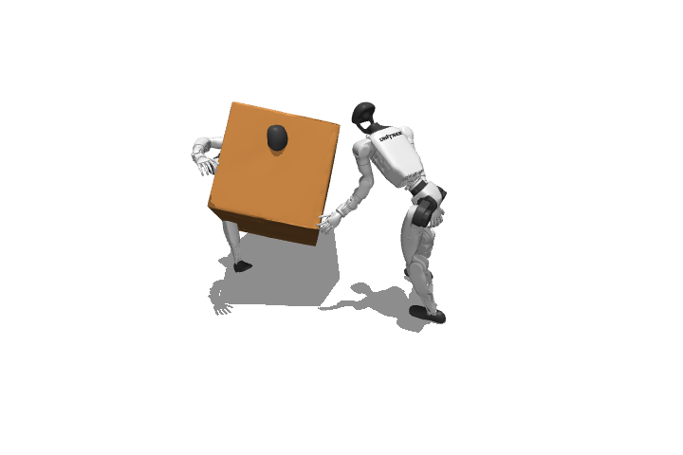
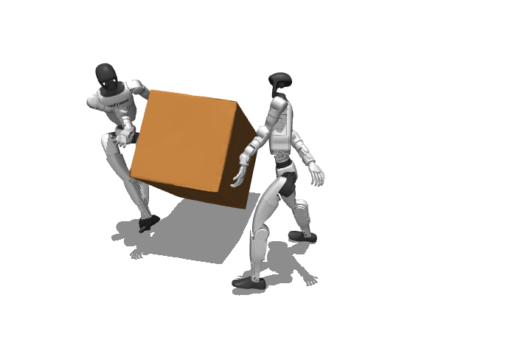
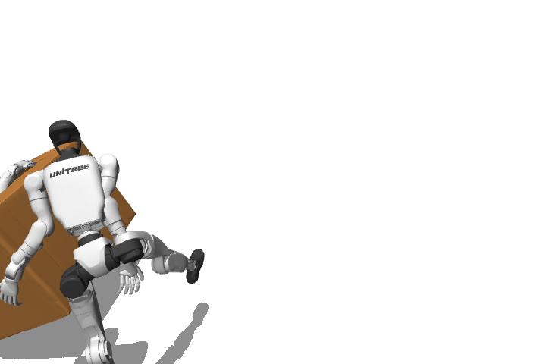
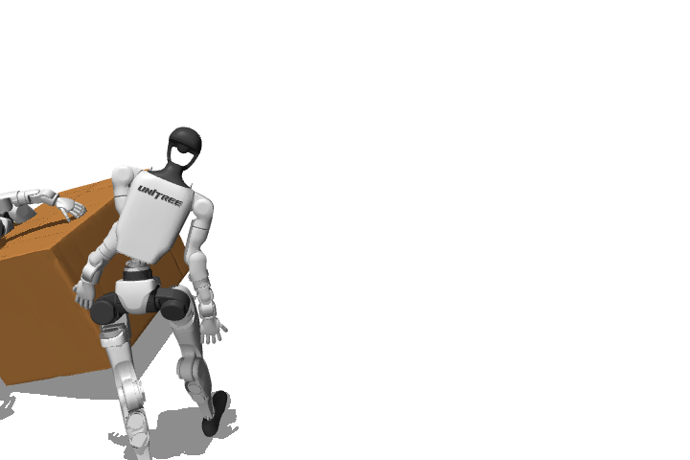
CORE4D → Dual G1 Physics-Based Retargeting
SPIDER SBMPC + Connect + Task-Space Rewards | E001–E018 | 2026-04-30 → 05-06
实验路线 (4 Phases → 18 Experiments)
核心洞察
架构 (E018 最佳配置)
✓ P0 数据管线 (E001)
holosoma → SPIDER NPZ + scene XML
▸ Connect 约束 = SBMPC 的物理触手
CEM 短 horizon (1.6s) 无法采样有效接触力 → 把手焊到箱面, CEM 只优化身体, 箱子自动跟随
双 G1 机器人 (nq=79, nu=58)
+ Soft 2-Connect 焊接约束
solref=-200 -30, base_pos=15
+ Task-Space Body Rewards
obj_pos=40, torso=30, hand=5, foot=10
+ Interaction Reward (Harmanoid)
σ=5, pairs: pelvis/torso/wrist
+ Gibbs Sampling CEM Optimizer
交替优化 Robot1 → Robot2
✗ P1 单人物理搬运 (E002–E009)
全败 (obj_z ≤ 0.31m) 根因: 臂展 < box 长
▸ Task-space 奖励: tracking ↓49%
DynaRetarget 启发 (obj=40, torso=30, hand=5, foot=10), 无需重写 optimizer
△ P2 + Mocap Partner (E010–E012)
E012 导出 hybrid 轨迹 (pelvis_err=0.083m)
▸ Interaction reward 维持协作
Harmanoid Eq.15: 双 pelvis/torso/wrist 相对距离约束, 防止穿透
△ P3 架构修复 (E013–E014)
Intra-mocap 修复但 CEM 高方差
★ P4 双机器人 (E015–E018)
E017 connect 突破 → E018 task-space 最优
▸ Stability ↔ Tracking tradeoff
obj-only 拉爆 pelvis; base_pos=15 是平衡点
关键指标演进 (E016 → E017 → E018)
▸ 必须 qpos + 视频双验证
E006/E008 教训: reward 字段不可信
产出文件
Run | 方法 | obj_err ↓ | obj_z_max | obj>0.40 | R1 / R2 stable
E016-a | Gibbs CEM | — | 0.488 | 瞬间 | 100% / 100%
E017-d | + Soft 2-connect | 0.599m | 0.597 | 98% | 86% / 89%
E018-d2 ✅ | + Task-space + Interaction | 0.308m | 0.598 | 83% | 95% / 100%
—对照— | E018 no-connect | 0.624m | 0.475 | 11% | 77% / 56%
✅ E018d2_box025_dual_taskspace_basepos15.npz
✅ E018d2_box025_dual_taskspace_basepos15.mp4
✅ E018d2_mpc{0,3,5,8,10}.png (关键帧)
✅ hybrid baseline: box025_p1_holosoma_w_partner.npz
下一步
E018-d2 关键帧 (MPC step 0/3/5/8/10)
→ E019: 长 horizon SBMPC (2s → 4s)
→ E020: 完整 SBTO (DynaRetarget pipeline)
→ RL: E018-d2 → Holosoma RL finetune
Phase 1 根因: G1 臂展 0.5m < box025 长 0.61m，单人对夹几何不可解 — 需要协作建模 → Phase 4 双机器人方案

